Slide 1
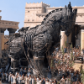
Mythologie grecque La Guerre de Troie Janvier 2022

Slide 2
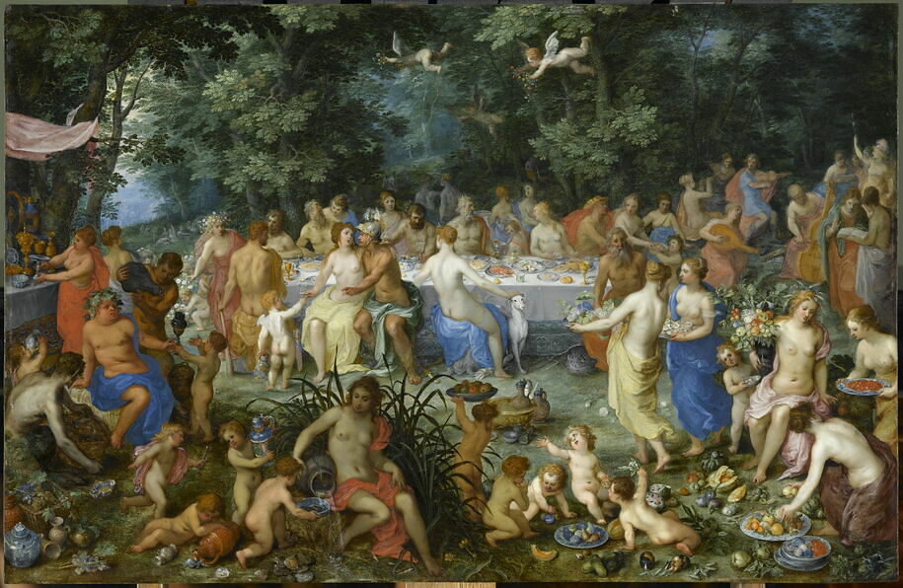
Dans l’Olympe, on célébrait le mariage du roi Pélée et de la néréide Thétis. Tous étaient invités sauf, bien sûr, Éris, la déesse de la discorde.

Slide 3
Mais la déesse Éris, offensée, décide de s’inviter elle-même.
Ella apporte avec elle une pomme d’or qu’elle veut offrir « À la plus belle … »

Slide 4
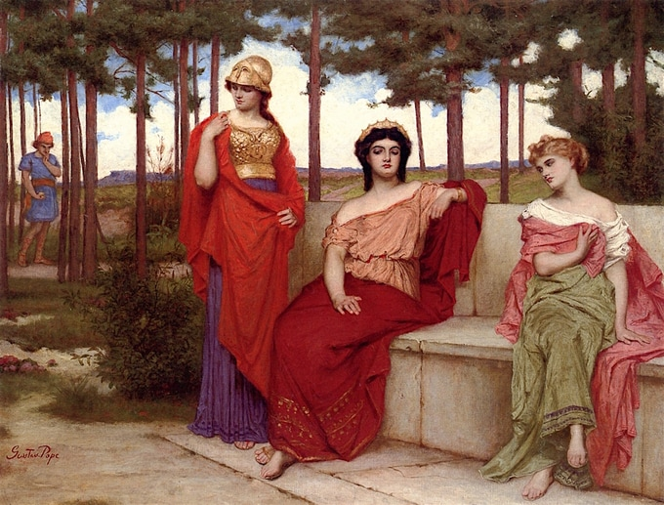
Trois déesses se disputent alors la pomme d’or : Athéna, Héra et Aphrodite.
Elles vont voir Zeus pour qu’il choisisse la plus belle d’entre elles mais Zeus, craignant de les offenser, ne veut pas se compromettre. Il les envoie voir Paris qui est un excellent juge de beauté.

Slide 5
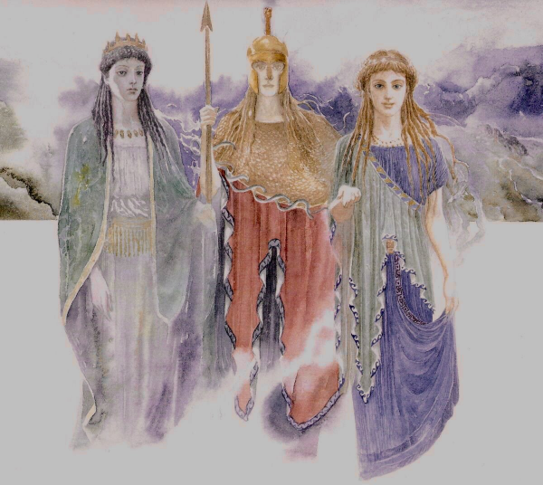
Héra, Athéna et Aphrodite se présentent à Paris sur un nuage.
Selon une prophétie, Paris devait éventuellement causer la destruction de Troie.
Pour cette raison, son père, le roi Priam, l’avait éloigné de la ville; il l’avait envoyé faire paitre les moutons.
Les trois déesses veulent le soudoyer.

Slide 6
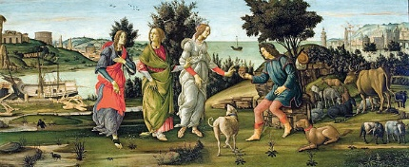
Héra lui promet la souveraineté de Troie sur l’Europe et l’Asie. Athéna lui garantit la victoire des Troyens sur les Grecs. Aphrodite lui offre la plus belle femme du monde. Paris, ne pensant qu’a lui-même, donne la pomme d’or à Aphrodite.

Slide 7
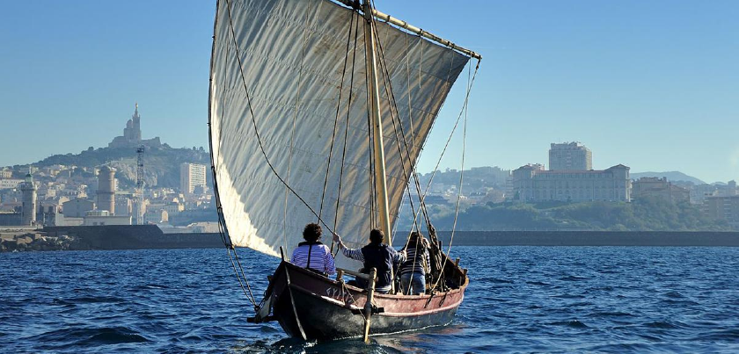
Paris part donc pour la Grèce où il rencontrera Hélène, la plus belle femme du monde.

Slide 8
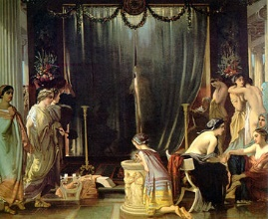
Hélène était très jolie et tous les rois grecs voulaient l’épouser.
Tyndare, le père d’Hélène, avant de confier sa fille à l’un d’eux, leur a fait faire un serment qui les oblige tous à défendre Hélène si jamais elle était en danger. C’est le Serment d’Hélène.
Puis Tyndare offrit sa fille à Ménélas.

Slide 9
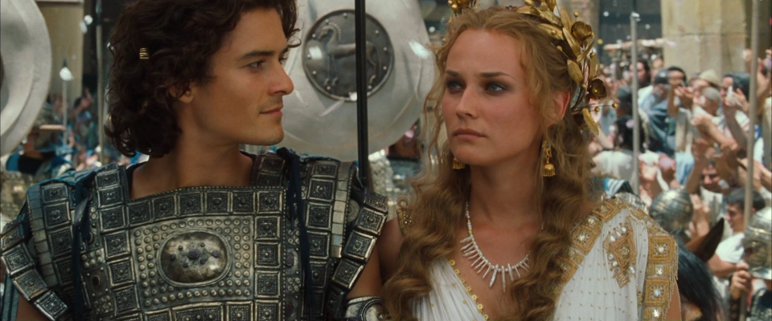
Paris rencontre Hélène, l’épouse du roi Ménélas. Ménélas doit s’absenter quelques jours. Paris profite de son absence pour enlever Hélène et retourner à Troie avec elle.

Slide 10
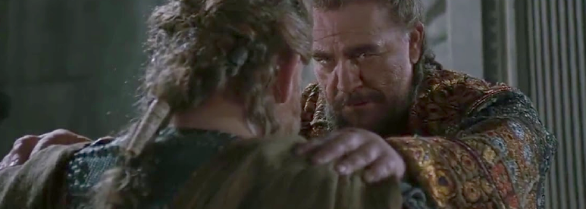
Ménélas revient, il est furieux de voir que Hélène a été enlevée. Il va voir Agamemnon, le roi des rois, et veut se venger. Cela convient très bien à Agamemnon qui cherchait justement un prétexte pour attaquer Troie. Agamemnon convoque donc tous les rois de la Grèce.

Slide 11
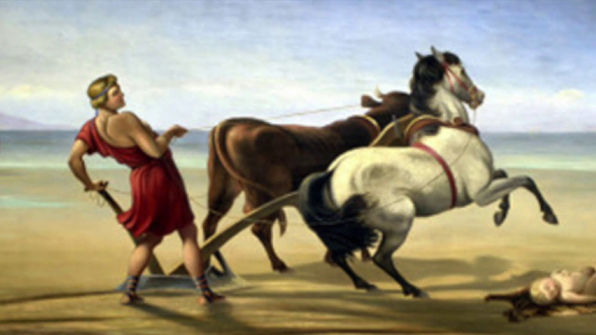
On va voir Odysseus, le roi d’Ithaque, qui ne veut pas faire cette guerre. Il simule la folie. Il sème du sel dans son champ au lieu du grain. On met son garçon devant le chevaux pour voir s’il est vraiment fou.

Slide 12
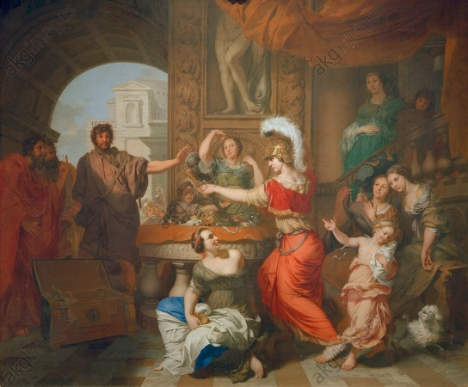
On va voir Achille qui ne veut pas faire la guerre lui non plus. Il se déguise en fille pour ne pas qu’on le reconnaisse.
Mais on s’en aperçoit lorsqu’on présente des breloques et des couteaux aux filles et que Achille s’intéresse plutôt aux couteaux.

Slide 13
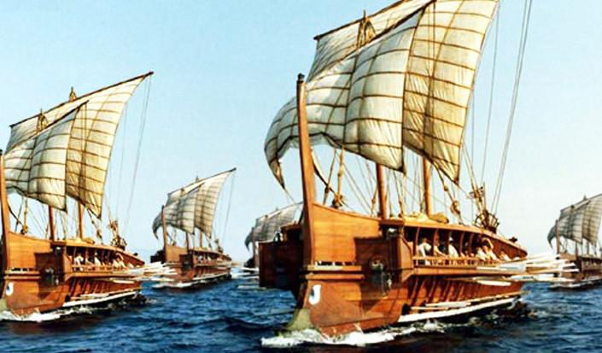
Agamemnon appareille une flotte de 1000 navires.

Slide 14
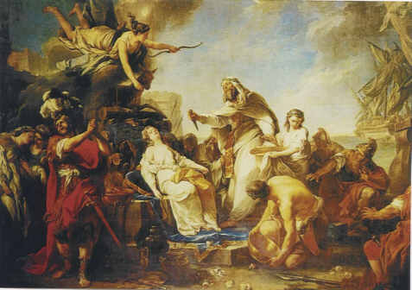
Mais les vents ne sont pas favorables, donc impossible de partir.
Pour apaiser les dieux, Agamemnon doit sacrifier sa fille Iphigénie.

Slide 15
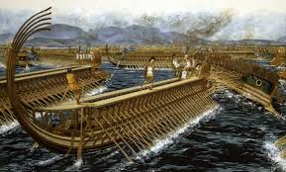
Les vents sont apaisés, le flotte grecque peut enfin partir en direction de Troie.

Slide 16
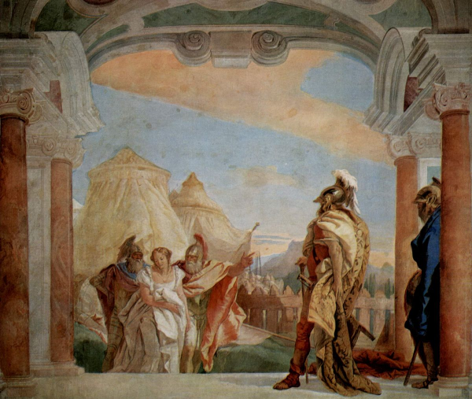
Les héros grecs : Achille, Ajax, Diomède.
Les héros troyens : Hector, Énée.

Slide 17
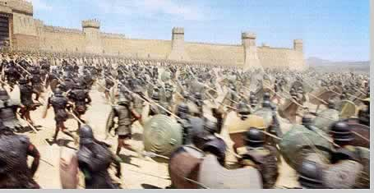
Les Grecs attaquent Troie.

Slide 18
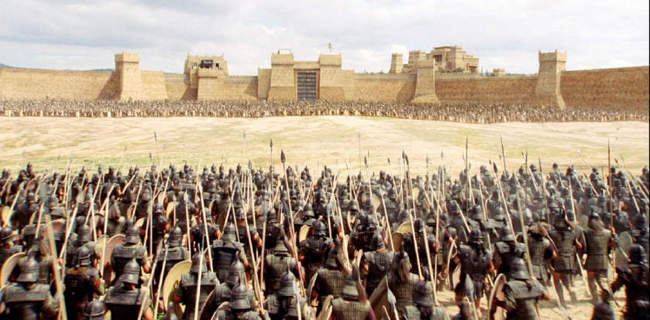
La guerre se poursuit. Tantôt ce sont les grecs, tantôt ce sont les Troyens qui dominent.

Slide 19
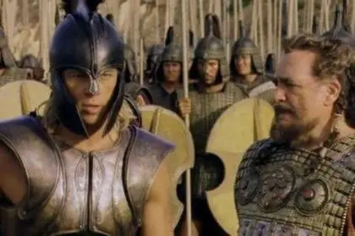
Achille se brouille avec Agamemnon et ne veut plus combattre. Il se retire dans sa tente.

Slide 20
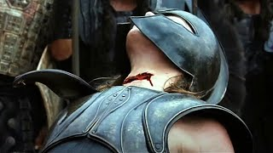
Patrocle, l’ami de Achille, prend son armure et va combattre. Mais il est tué par Hector, le fils de Priam, roi de Troie.

Slide 21
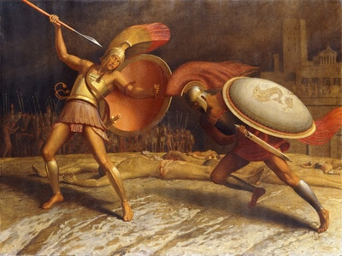
Achille est en colère contre Hector qui a tué son ami.
Il retourne au combat et tue Hector.

Slide 22
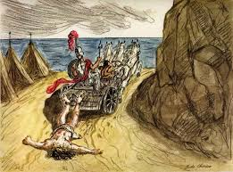
Achille est tellement en colère contre Hector qu’il traîne son corps avec son chariot devant les murs de Troie.
Le roi Priam, le père de Hector, est grandement offensé de voir le corps de son fils ainsi traité.

Slide 23
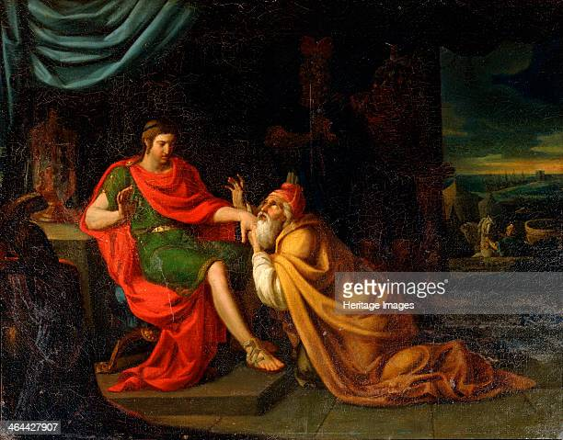
Le roi Priam se rend secrètement à la tente de Achille pour le supplier de lui rendre le corps de son fils Hector.
Achille finit par accepter.

Slide 24
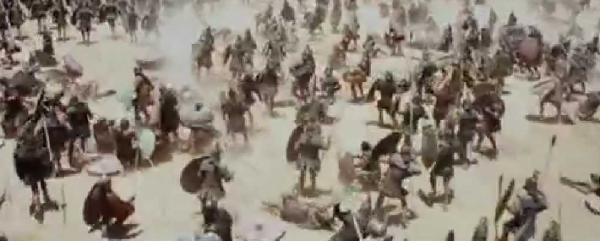
Les combats se poursuivent mais aucun des deux camps n’a vraiment d’avantage.

Slide 25
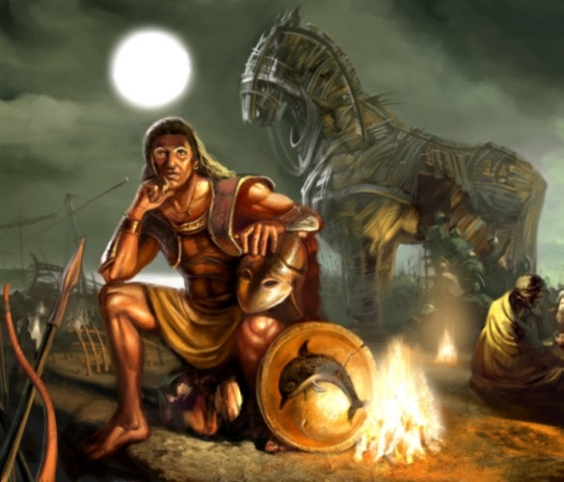
Alors Odysseus, très rusé, a une idée en tête.
Les grecs se retirent de Troie pour simuler l’abandon du combat.
Odysseus fait construire une gros cheval avec le bois des navires.

Slide 26
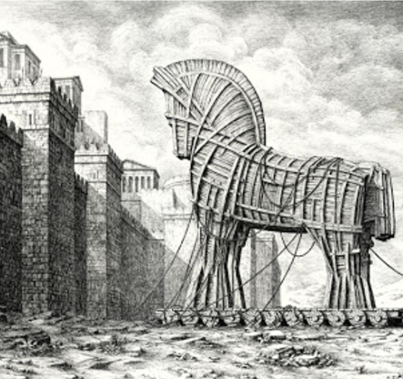
Durant la nuit, les grecs apportent le cheval qu’ils sont construit aux portes de Troie.
Le lendemain matin, les Troyens voient le cheval mais ne voient plus les Grecs. Ils croient que ce cheval est un cadeau des dieux.
Ils ouvrent grandes les postes de la ville et font entrer le cheval à l’intérieur.

Slide 27
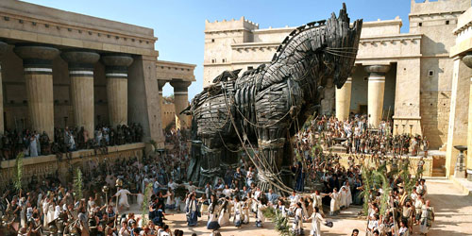
Les Troyens admirent le cheval sans savoir que des soldats Grecs sont cachés à l’intérieur.

Slide 28
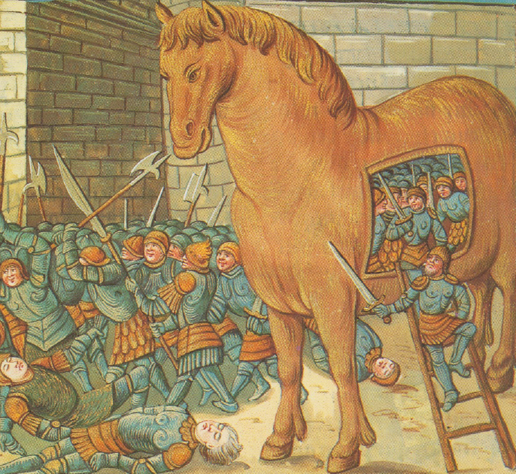
La nuit suivante, les Grecs qui s’étaient cachés dans le cheval en sortent.
Ils mettent le feu à la ville est massacrent les habitants.
C’est la fin de Troie, les Grecs sont victorieux.

Slide 29
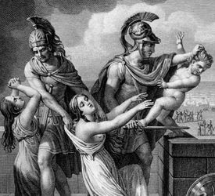
Les Grecs, victorieux, amènent les femmes pour en faire des esclaves.
Mais on ne veut pas des enfants. Les soldats jettent le petit Astyanax en bas des murs de Troie malgré les supplications de sa mère Andromaque.

Slide 30
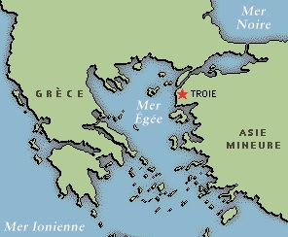
La légende de la Guerre de Troie nous a été relatée par Homère dans l’Iliade il y a 2500 ans.
On croit que la ville de Troie a vraiment existé.
À cette époque, la ville de Troie était prospère et faisait une concurrence marchande aux Grecs.
Les Grecs voulaient la détruire pour qu’ils aient une meilleure place dans le commerce.

Slide 31
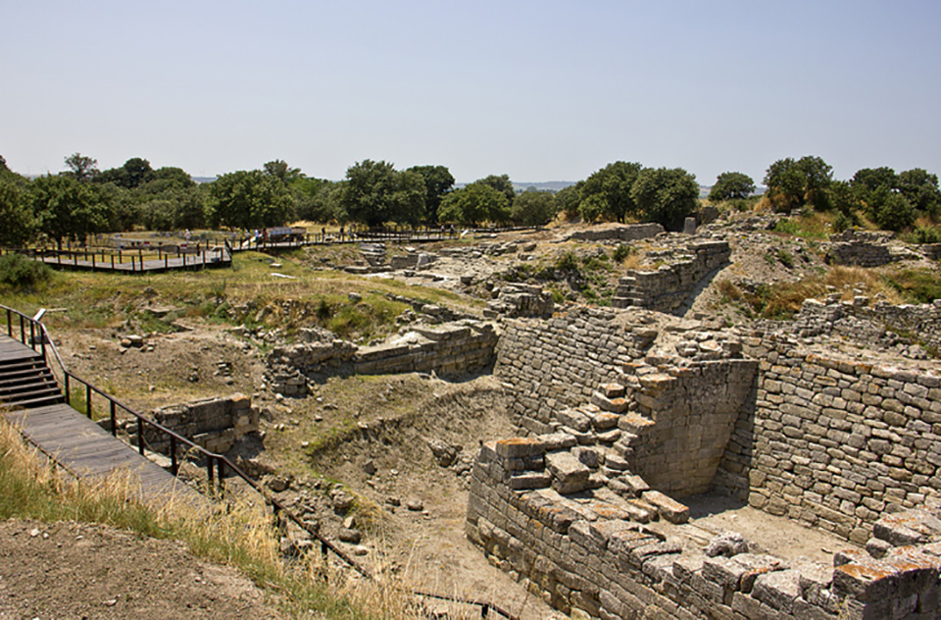
Des fouilles archéolo-giques ont trouvé des ruines de ce qui pouvait être la ville antique de Troie.

Slide 32
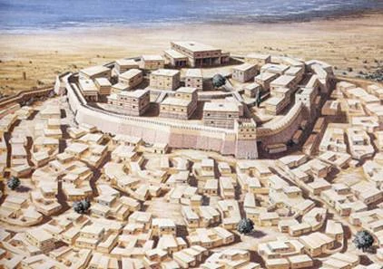
Voici une image de ce que pouvait avoir l’air la ville de Troie, une ville fortifiée.

Slide 33
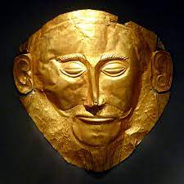
On sait toutefois que le personnage Agamemnon a vraiment existé.
On a trouvé un masque en bronze de lui.
On pouvait voir le masque à une exposition à Pointe-à-Callières à Montréal il y a quelques années.

